Slide 1
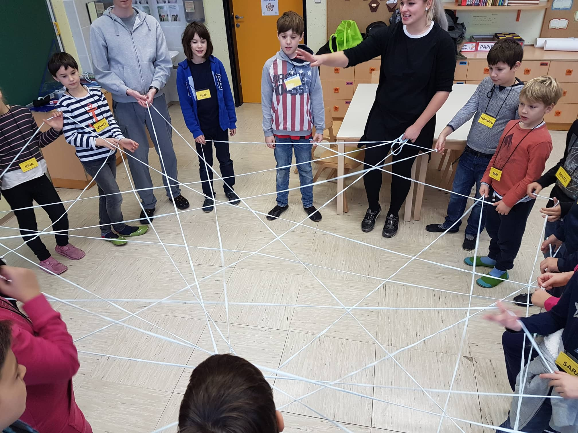
Medpredmetno povezovanje
dr. Vida Manfreda Kolar, dr. Irena Hergan

Slide 2
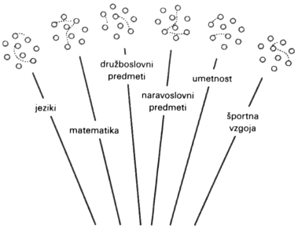
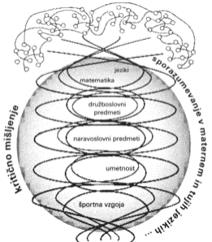
Tradicionalni pristop
Medpredmetni pristop
Razumevanje in znanje sta fragmentirana in minimalno povezana tako znotraj predmetnikov kot med predmeti. Zaradi izoliranega poučevanja ločenih predmetov so učne poti linearne in divergentne (odmične, raznosmerne)«. (Pavlič Škerjanc, 2010)
Razumevanje in znanje sta povezana znotraj predmetov in med predmeti. Poučevanje in učenje sta sodelovalna in potekata po krožnih in vijačnih konvergentnih učnih poteh.
(Pavlič Škerjanc, 2010)

Slide 3
seštevamo, odštevamo
se razgledujemo po pokrajini
beremo
razvrščamo posodo v ustrezne omare in predale
plešemo
prepoznavamo znance, prijatelje
pišemo
Katera možganska polovica je aktivnejša, kadar …?
zlagamo čevlje v vrsto od največjih do najmanjših
rišemo
igramo bobne
uporabljamo razum, logiko
se izražamo s čustvi
informacije zbiramo postopno, po delih, z analiziranjem
informacije zbiramo intuitivno, naenkrat, s sintezo

Slide 4
seštevamo, odštevamo
se razgledujemo po pokrajini
beremo
razvrščamo posodo v ustrezne omare in predale
plešemo
prepoznavamo znance, prijatelje
pišemo
Katera možganska polovica je aktivnejša, kadar …?
zlagamo čevlje v vrsto od največjih do najmanjših
rišemo
igramo bobne
uporabljamo razum, logiko
se izražamo s čustvi
informacije zbiramo postopno, po delih, z analiziranjem
informacije zbiramo intuitivno, naenkrat, s sintezo
L
D

Slide 5
Povezave!
seštevamo, odštevamo
se razgledujemo po pokrajini
beremo
razvrščamo posodo v ustrezne omare in predale
plešemo
prepoznavamo znance, prijatelje
pišemo
Katera možganska polovica je aktivnejša, kadar …?
zlagamo čevlje v vrsto od največjih do najmanjših
rišemo
igramo bobne
uporabljamo razum, logiko
se izražamo s čustvi
informacije zbiramo postopno, po delih, z analiziranjem
informacije zbiramo intuitivno, naenkrat, s sintezo
L
D

Slide 6
Carter in Russell ( 2002, str. 11)
LEVA POLOVICA | DESNA POLOVICA
razčlenjevanje | povezovanje
postopnost ali zaporednost | sočasnost
logično izražanje | izražanje v prispodobah
osredotočeno zaznavanje | usmerjeno zavedanje
analitičnost | sintetičnost
napadalnost | pohlevnost
občutek za čas | osredotočanje na sedanjost
dobesednost | metaforičnost
jezikovnost/simboličnost | oblikovanje
besedna inteligenca | praktična inteligenca
razum | čutnost
merljivo znanje | izkustveno znanje
matematični izračuni | razumevanje vzorcev
Rezultati nevroloških raziskav?

Slide 7

Medpredmetno povezovanje v šoli
Vir slike: https://www.livescience.com/32935-whats-the-difference-between-the-right-brain-and-left-brain.html

Slide 8
Oblike medpredmetnih povezav
NIT, GUM, LUM, ŠPO, TEH, DRU, MAT, SLO
Povezovanje zunaj predmetnih področij
Povezovanje med predmetnimi področji
Povezave znotraj predmetnega področja
Intradisciplinarnost
Multidisciplinarnost
Transdisciplinarnost
Interdisciplinarnost

Slide 9
Oblike medpredmetnih povezav
NIT, GUM, LUM, ŠPO, TEH, DRU, MAT, SLO
Povezovanje zunaj predmetnih področij
Povezovanje med predmetnimi področji
Povezave znotraj predmetnega področja
Intradisciplinarnost
Multidisciplinarnost
Transdisciplinarnost
Interdisciplinarnost

Slide 10
Multidisciplinarna in interdisciplinarna povezava
v primeru našega medpredmetnega dne
Skupno:
povezanost med predmetnimi področji
Multidisciplinarna povezava
Predmeti so povezani preko skupne teme.
Interdisciplinarna povezava
Predmeti so povezani preko skupnih ciljev za razvoj splošnih spretnosti/ konceptov.

Slide 11
Dan dejavnosti
Izhodišče je multidisciplinarno povezovanje različnih področij preko skupne teme/ vsebine:
Tema/
vsebina
družboslovje
matematika
šport
glasba
slovenščina
likovna umetnost
tehnika

Slide 12
Znotraj predmetnih področij povezovanje poteka na interdisciplinarni ravni: iskanje skupnih učnih ciljev.
Tema/
vsebina + cilji
družboslovje
matematika
šport
glasba
slovenščina
likovna umetnost
tehnika
Primeri tem:
Steklo
Vrtovi
Mreže
Vesolje
Svetloba
Gasilci
Stročnice
Kult. dediščina
Ključi
Železnice

Slide 13


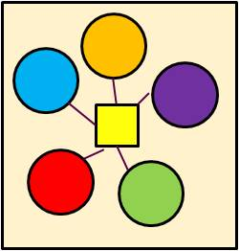
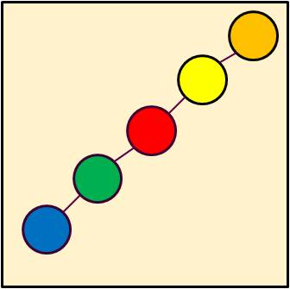
Različni modeli ustvarjanja povezav
(Fogarty, 2002)
Zaporedni model
Presečni model
1.
2.
Spleteni model
Model rdeče niti

Slide 14
Primer: zaporedni model
Škatle
.
Likovna umetnost
Učni cilj: - Učenec iz embalažnih škatlic izdela zaprt prostor
Matematika
Učni cilji: - Učenec prepozna os. geometrijska telesa Učenec uporablja mat. terminologijo Učenec razvrsti telesa na okrogla in oglata
Prostorsko oblikovanje
Geometrij. telesa

Slide 15
Primer: presečni model
Urejanje (miselni proces)
Naravna števila do milijona
Dom in načini bivanja (mesta, velemesta)
Matematika Družba

Slide 16
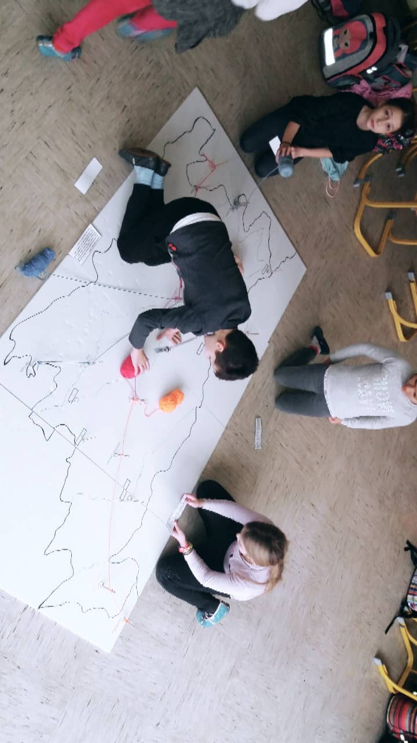
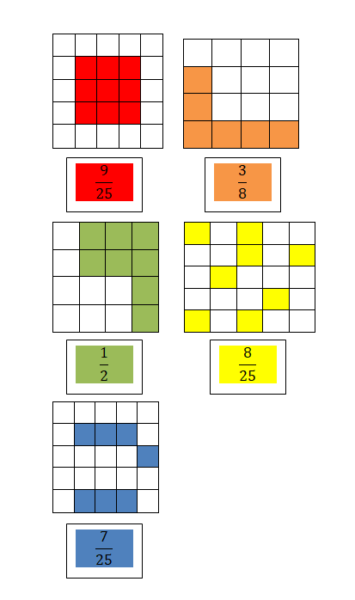
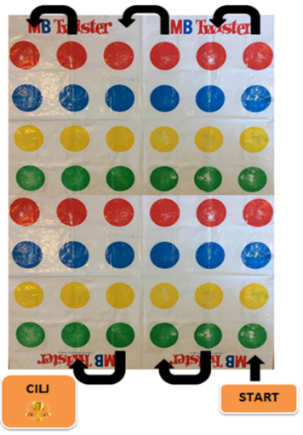
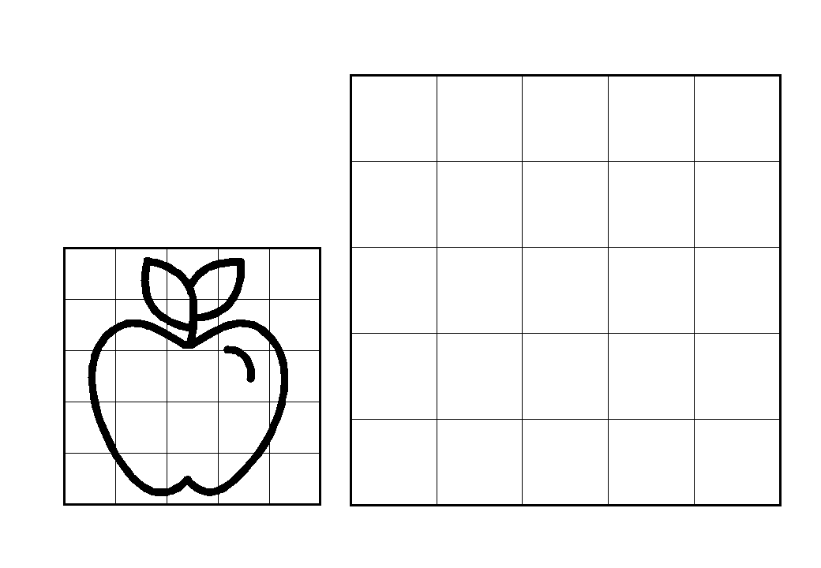
V nadaljevanju so predstavljeni štirje primeri presečnega modela na temo Mreže:
A
B
C
D
Kateri primer najustrezneje ponazarja sočasno povezovanje ciljev dveh predmetnih področij?

Slide 17
Primer A
Učenci z vrvico napeljejo pot: cestna mreža
Primer: Janov oče je zamejec, ki živi v kraju Monošter na meji z Madžarsko. Ugotovi, kam se dnevno vozi v službo. Tukaj imaš nekaj namigov: Pot začne v Monoštru. Pelje se mimo Murske Sobote, naprej do Slovenske Bistrice, mimo Celja ter mimo prestolnice Slovenije. Janov oče je gorski reševalec. Ugotovi, v katero mesto hodi v službo.
Učenci pretvarjajo dolžino poti v realno dolžino in ugotavljajo dolžino slovenske meje.

Slide 18
Primer B
Vodenje žoge okoli stožcev
Žogo v obroč
Reševanje matematične naloge
Vračanje s sonožnimi poskoki

Slide 19

Primer C

Slide 20
Primer D

Slide 21
Glasovanje Mentimeter:
5 11 33 44 5
https://www.menti.com/q4ydebmb1t
A
B
C
D
Kateri primer najustrezneje ponazarja sočasno povezovanje ciljev dveh predmetnih področij?

Slide 22
Primer: model rdeče niti
Rdeča nit predstavlja niz ločenih dejavnosti, ki vodijo do končnega cilja. Primera: lov za zakladom, soba pobega, detektiv.
Veščino/spretnost pri enem predmetu uporabimo in razvijamo skozi ostale predmete. Primera: prikaz s stolpci, razvrščanje (Carrollov diagram)

Slide 23
Primer A
Lov za zakladom
Načrt potovanja po Sloveniji
Ocena dolžine vrvi, iz katere je sestavljena mreža
Razdelitev pustolovskih škatel
Fotoorien-tacija v okolici šole
Vrnitev v učilnico skozi mrežo vrvic, ki so napeljane med vrati
Zaklad: iskanje v učilnici

Slide 24
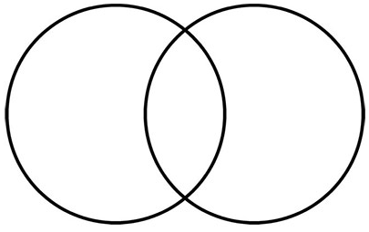
Primer B
Značilnosti plesov
KOLO
HIP HOP
PLESALCI SE DRŽIJO ZA ROKE
LJUDSKI PLES
PLES V KROGU
PLESALCI TUDI POJEJO
HITRA GLASBA
VSI PLESALCI DELAJO ENAKE GIBE
MODEREN PLES
RAZNOLIKI GIBI
TUJA GLASBA
VSAK PLESALEC PLEŠE SAMOSTOJNO
ŽALOSTNA GLASBA
PLES V PARU

Slide 25
Primer B
Značilnosti plesov
KOLO
HIP HOP
PLESALCI SE DRŽIJO ZA ROKE
LJUDSKI PLES
PLES V KROGU
PLESALCI TUDI POJEJO
HITRA GLASBA
VSI PLESALCI DELAJO ENAKE GIBE
MODEREN PLES
RAZNOLIKI GIBI
TUJA GLASBA
VSAK PLESALEC PLEŠE SAMOSTOJNO
ŽALOSTNA GLASBA
PLES V PARU
En predmet kot orodje pri ukvarjanju z vsebinskimi cilji drugih področij

Slide 26
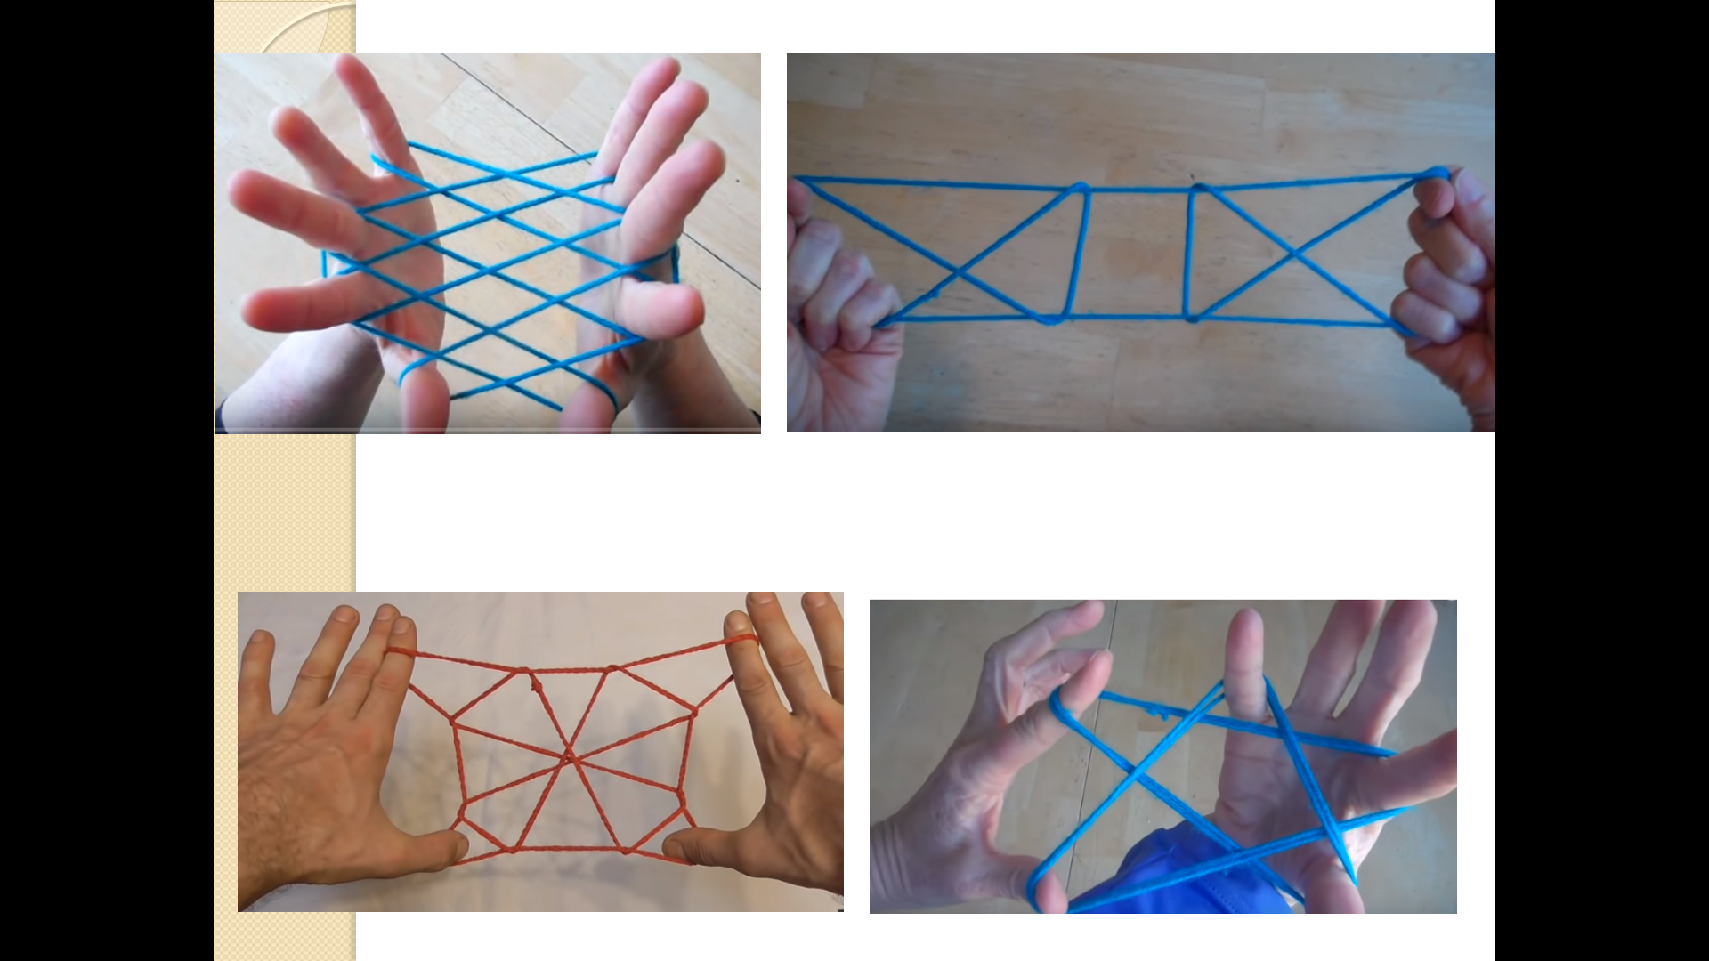
Predmeti naj se smiselno povezujejo med seboj.
Trdnejše so povezave na ravni konceptov, veščin, ciljev, kot na osnovi teme/vsebine.

Slide 27
Primer: spleteni model
Tema: mreža
MAT:
Mreže geo. teles
DRU:
mreža prijateljstva, koordinatna mreža na zemljevidu
LUM: pajkova mreža - mandale
GOS:
Praktični izdelek: mreža s tkanjem, pletenjem, kvačkanjem
ŠPORT:
mrežica na košarkarskem košu
SLO: pajkova mreža – neumetnostno besedilo
Isto temo/vsebino/pojem preučujemo z različnih zornih kotov.

Slide 28
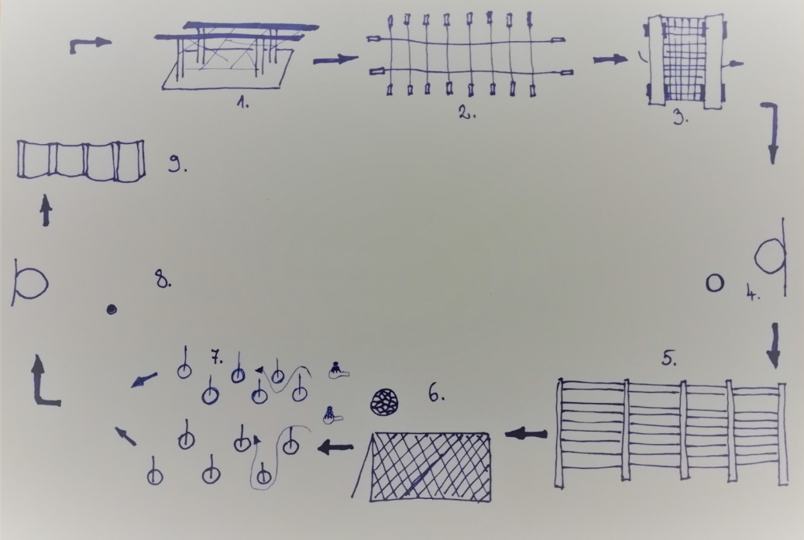
MATEMATIKA
ŠPORT

Slide 29
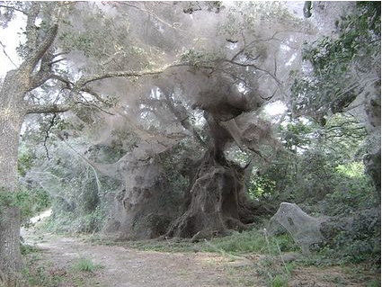
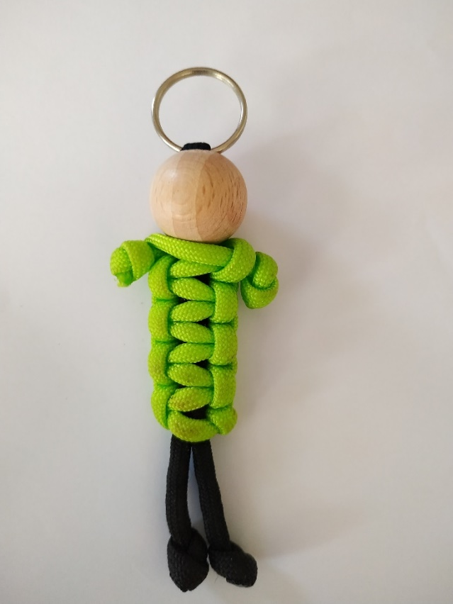
SLOVENŠČINA
GOSPODINJSTVO, LUM

Slide 30
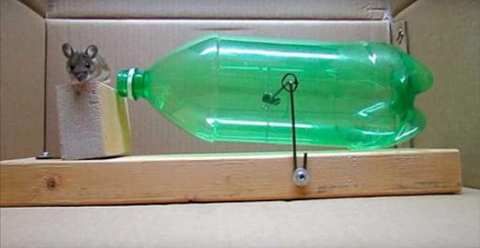
Še nekaj o pasteh in nevarnostih pri načrtovanju MP
http://www.lepdan.si/vsebina/1662/Ustvaril_je_revolucionarno_misjo_past_-_Njegovo_idejo_pozdravljajo_vse_zivali

Slide 31
Aktivnost učencev
?

Slide 32
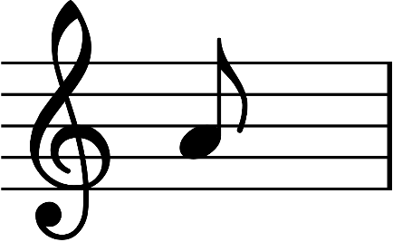
Upoštevanje učnega načrta
Lahko vključimo tudi druge vsebine, ki so v UN navedene med splošnimi cilji predmetov,
vendar
ne vključimo vsebin, ki so za učence prezahtevne (npr. niso še obravnavali ploščine, ne poznajo še not).

Slide 33
Nevarnosti MP
Površno učenje (brez ustreznih povezav)
Neustrezna strokovna usposoblje-nost učiteljev
Pretirano poenostav-ljanje
Usmerjenost samo na vsebinske povezave
Vsiljene, umetne povezave
Časovni in organizacijski vidik izvedbe
Izpuščanje predmetov, ki so povezani s temo

Slide 34
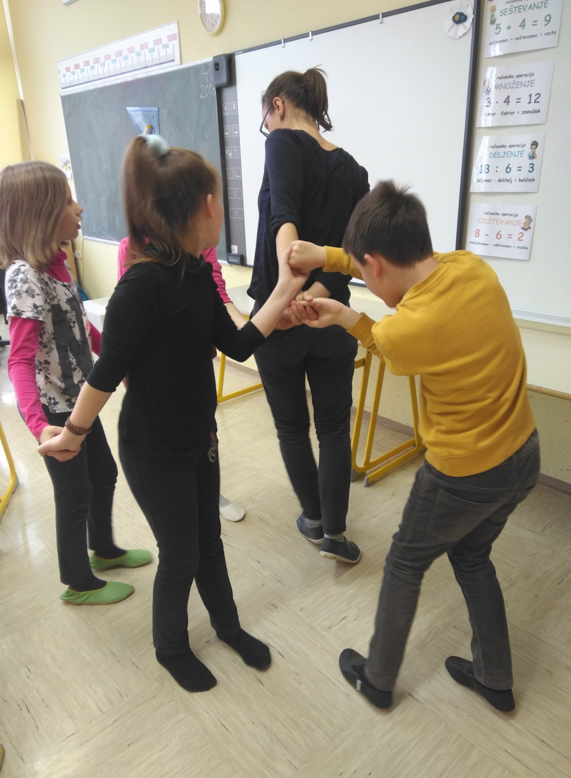
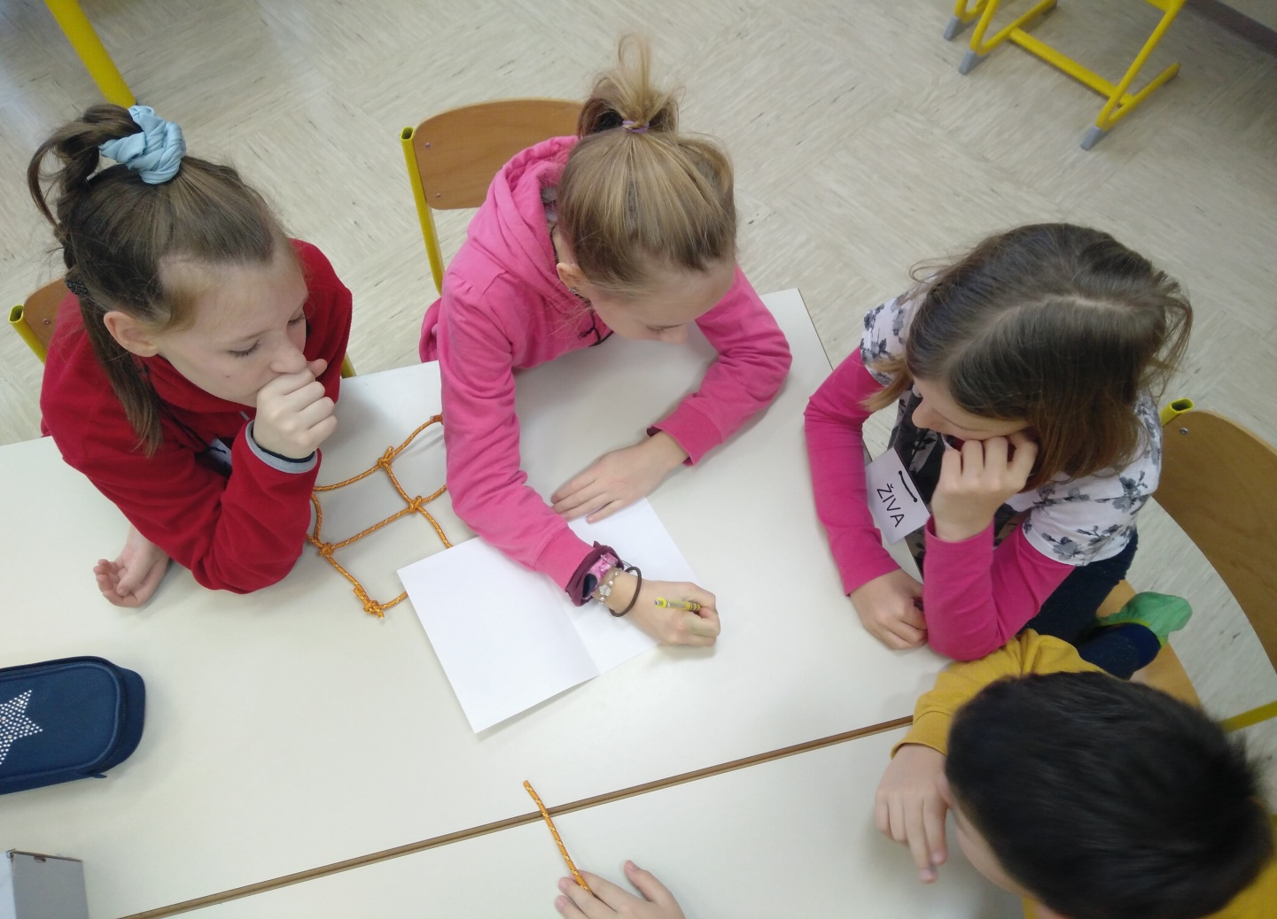
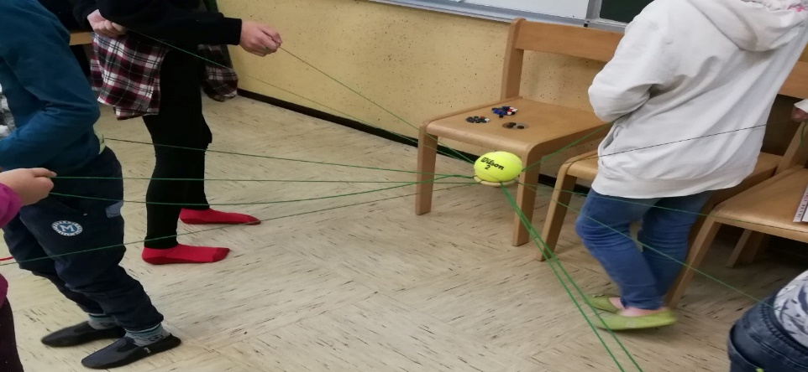
Dan dejavnosti naj bo za učence poseben dan.
Drugačen.
Zanimiv.
Privlačen.
Zapomniš si ga.

Slide 35
kritično razmišljanje
reševanje problemov
učenje z gibom
obdelava podatkov
Pestrost aktivnosti učencev
ročno delo
oblikovanje stališč
aktivno raziskovanje
predstavitev naučenega

Slide 36
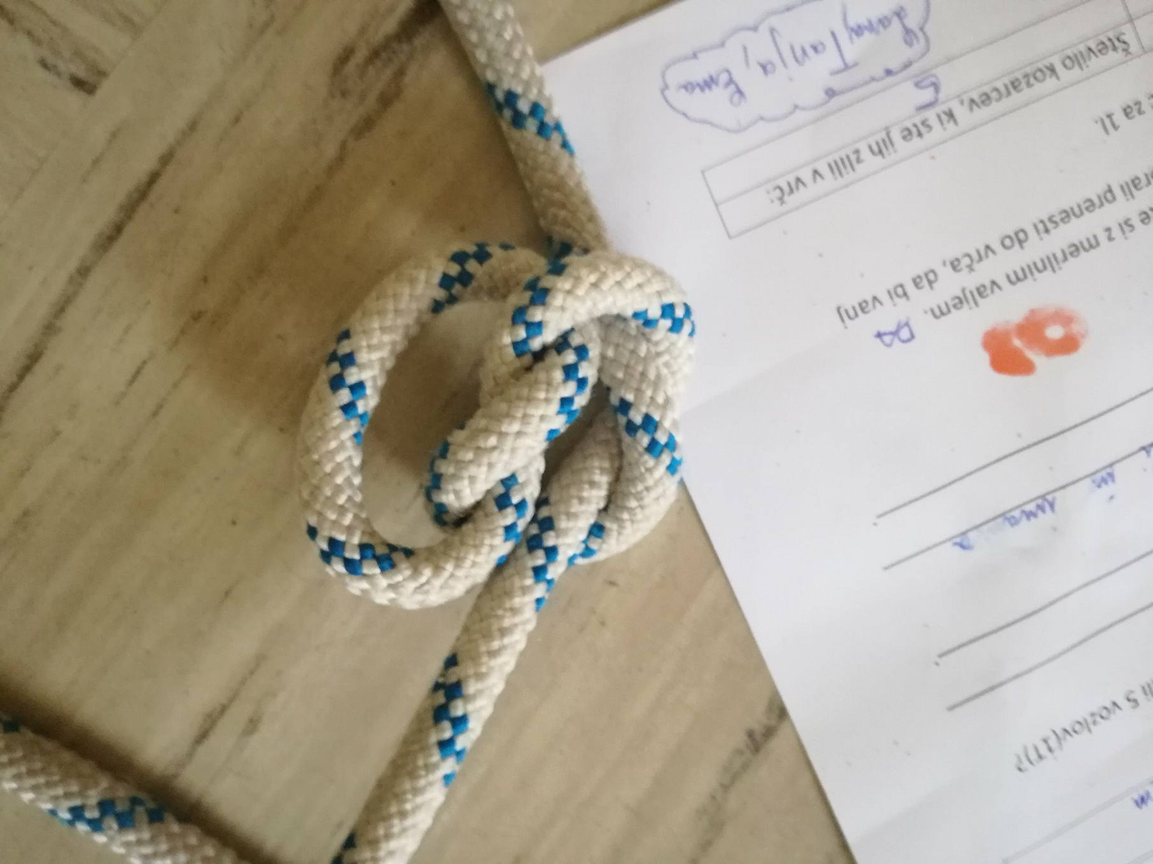
Izziv – Gasilci
VOZLI
Ocena dolžine kolebnice z 2 vozloma
Izmerjena dolžina kolebnice z 2 vozloma

Slide 37
Izziv – Kolo
Tak kos blaga imamo:
Tako ruto želimo:
Kako bi iz tega kosa blaga izdelali trikotno ruto za narodno nošo?

Slide 38
Prednosti MP
Dobra učinkovitost učenja z dolgoročnimi učinki
Strukturiranje znanja v smiselno celoto
Osmišljanje učenja preko vključevanja avtentičnih situacij
Upoštevanje različnih učnih stilov
Večja motiviranost za učenje
Časovni prihranek
Transfer znanja
Zavedanje povezav med posameznimi vsebinami

Slide 39
Kaj je medpredmetno povezovanje?
Didaktični pristop oz. učna strategija, s katero dosegamo določene vzgojno-izobraževalne cilje.
Od preostalih pristopov se razlikuje po tem, da učitelj izhaja iz povezovanja učnih vsebin oz. ciljev in poskuša določeno vsebino ali problem podati oz. obravnavati čim bolj celostno. (Hodnik Čadež, 2007)
Celostni didaktični pristop, ki pomeni horizontalno in vertikalno povezovanje znanj, vsebin in učnih spretnosti. Medpredmetne povezave določajo skupni nameni različnih predmetnih področij. Sicherl Kafol (2015)

Slide 40
Kaj je medpredmetno povezovanje?
Kramar (1991) uporabi za medpredmetno povezovanje izraz celostni pouk. Definira ga kot »pouk, ki ni razdeljen po učnih predmetih«, saj meni, da »celotno življenje in delo učencev v šoli potekata kot logična življenjska celota«.
Marentič Požarnik (2007) opisuje medpredmetno ali kroskurikularno področje kot s svojimi specifičnimi cilji in vsebinami obogateno tematsko področje v kurikulumu, ki se smiselno vključuje v razne predmete. Tako deluje povezovalno in onemogoča veliko razdrobljenost vsebin.

Slide 41
Kako načrtujemo MP?

Slide 42
Srečanja podskupine
Prevzem teme
Možganska nevihta, poglobitev, raziskovanje
Pregled UN
Zbiranje idej, skica/miselni vzorec/tabela
Razdelitev dela
Pogovor z mentoricami s PeF
Oblikovanje učne priprave
Skrb za učne pripomočke, gradiva
Posvet z učiteljico na OŠ

Slide 43
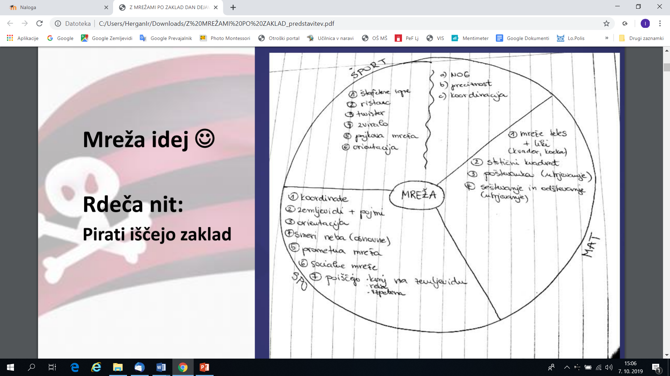
Osnutek načrtovanja dneva dejavnosti
Izhodišče razmišljanja:
učne vsebine
pregled UN

Slide 44
NARAVOSLOVJE | DRUŽBOSLOVJE | SLOVENŠČINA | MATEMATIKA | ŠPORT | LUM | GLASBA
Povežejo nastanek dneva in noči z vrtenjem Zemlje okoli osi. Ugotovijo, da se dan zvezno prevesi v noč in da je vmes mrak. Iz opazovanj povzamejo, da se senca spreminja, če se svetilo in/ali osvetljeni predmet premika. Prepoznajo prisojno in osojno stran. | Znajo določiti glavne strani neba. Določijo lego domačega kraja glede na relief, prometnice, vode. Ločijo med letalsko fotografijo, zemljevidom in načrtom in iz njih berejo podatke. Vedo, kako prikazujemo vzpetine na zemljevidu. Spoznajo pojem višinske črte. | Pripovedujejo o svojih občutkih ob besedilu (Mala in Velika luna) Govorno povzemajo vsebino besedila in jo povezujejo z lastnim doživljajskim svetom. Odgovarjajo na vprašanja ob besedilu. Razumejo sporočilnost pesmi. Napišejo pesem o vesolju. | Naštejejo različne vrste ur in z njih odčitajo čas. Iz datuma rojstva ugotovijo starost. Primerjajo in urejajo ljudi glede na starost. Pretvorijo dneve v tedne in obratno. Vedo, da ima leto 12 mesecev, teden 7 dni, desetletje 10 let. | Razvijajo moč nog in rok. Znajo določiti glavne strani neba v prostoru. Znajo postaviti poligon glede na skico in legendo (brez pomoči). Razvijajo moč rok, nog, trebušnih in hrbtnih mišic. | Oblikujejo iz plastelina (planetarij). | Naučijo se zapeti pesem dvoglasno.
Upoštevanje UN
PRIMER
ORIENTACIJA

Slide 45
Prostorska organizacija
Časovni načrt
Priloge
Opisi dejavnosti
Učna priprava
Cilji

Slide 46
Elementi učne priprave
Kratek opis MP dneva (na začetku v obliki povzetka)
Glava priprave (uvodna stran s podatki o šoli, oddelku, izvajalcih, mentorjih na PeF, datumu, naslovu, metode, oblike dela, pripomočki …)
Učni cilji
Opisi dejavnosti z navodili (označeno, kateri cilji se realizirajo pri posamezni dejavnosti)
Časovno načrtovanje
Priloge
Navajanje virov

Slide 47
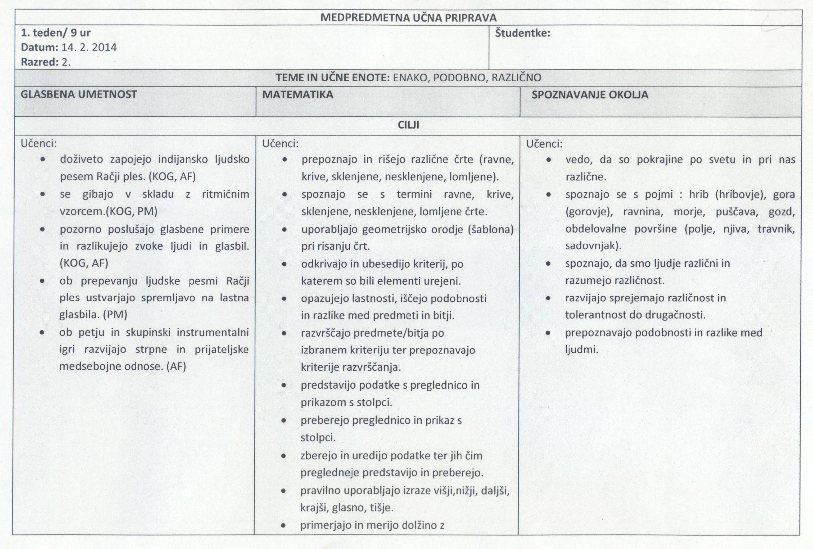
Poljubna organizacija zapisa
Število ciljev in dolžina strani učne priprave ?
Poljubno.

Slide 48
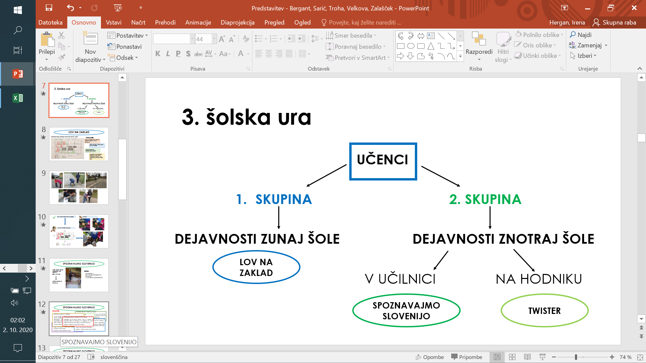
Poljubna organizacija zapisa
3. šolska ura
skupina: lopar za badminton, odbojkarska mreža, badminton žogica …
skupina: zemljevid cestne/železniške mreže na tabličnem računalniku
skupina: socialna omrežja – primer Facebook in Instagram profila (na sliki)
skupina: družabne igre

Slide 49
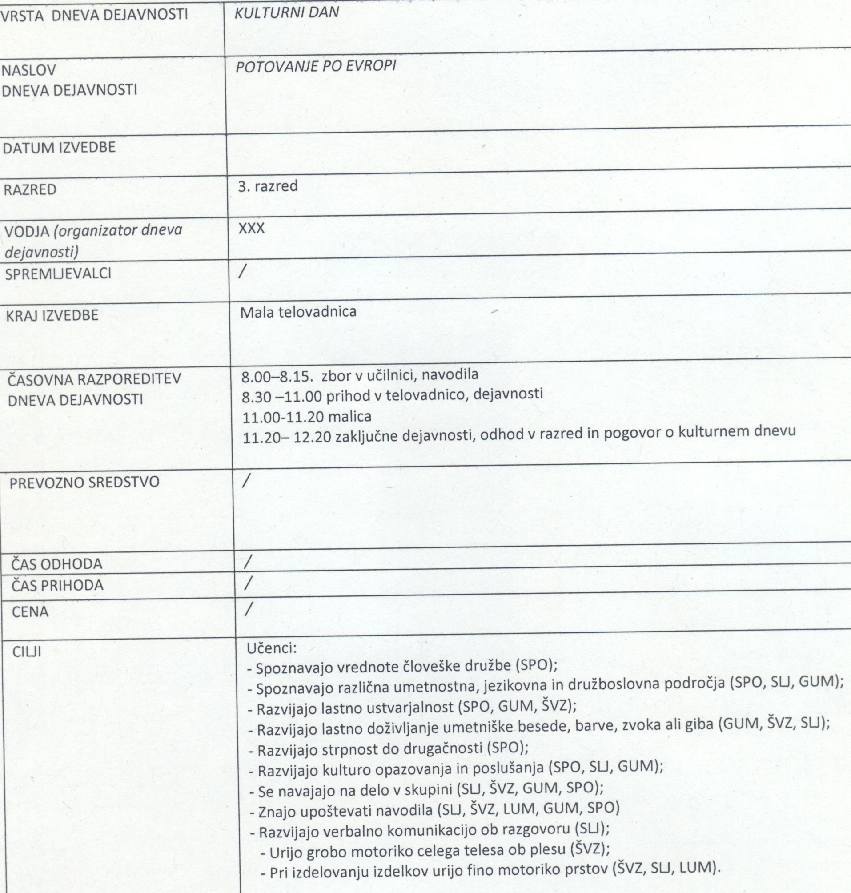
Premalo podrobno
Vključimo, če je smiselno

Slide 50
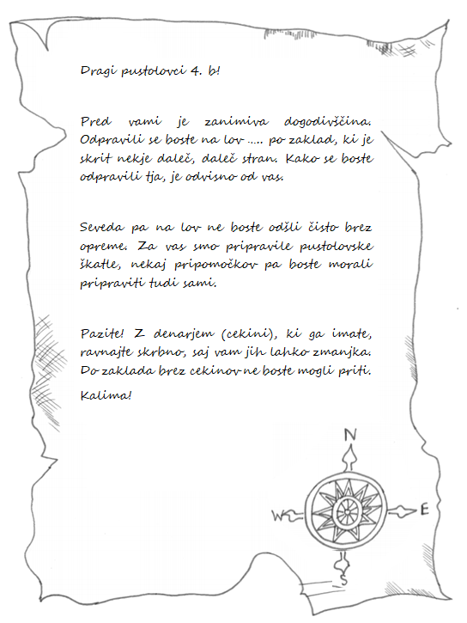
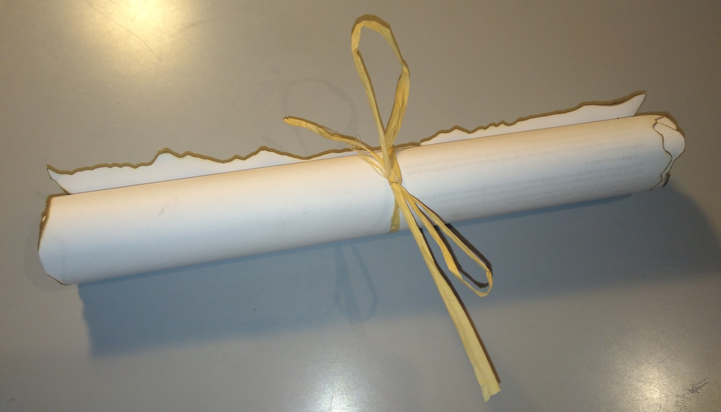
Motivacijska spodbuda
Obvestilo za starše (če je potrebno)

Slide 51
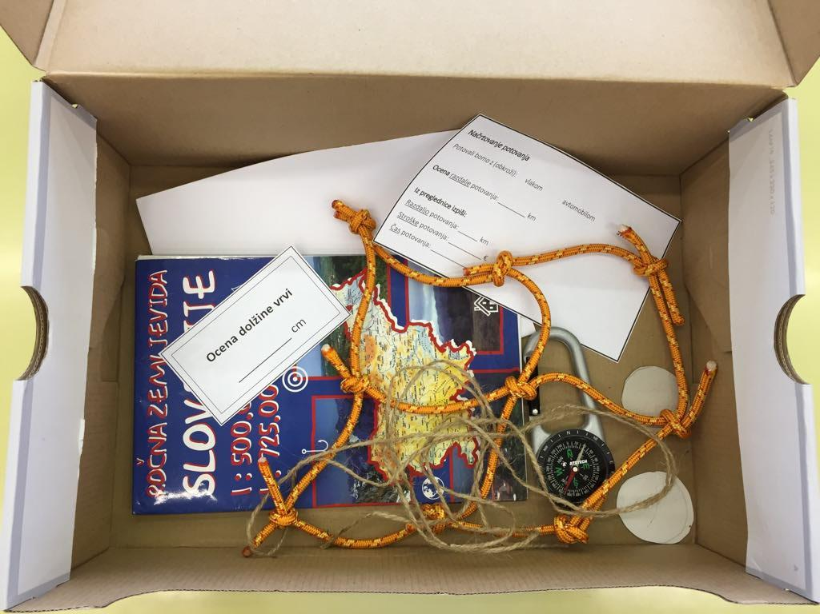
Knjižica
Gradiva za učence
Pustolovska škatla

Slide 52
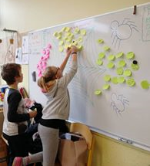
Refleksija dneva dejavnosti z učenci
Primer:
Na tablo narisana mreža
Samolepilni lističi treh barv:
  rumena = kaj so se novega naučili
  zelena = kaj jim je bilo všeč
  roza = kaj bi spremenili
Izdelki: obeski …, sporočila sošolcem in študentom …
Lističe nalepijo na mrežo
Pogovor

Slide 53
Dodatna literatura in viri
Carter, P. in Russell, K. (2002). Trening za uravnoteženje možganov. Ljubljana: Tehniška založba Slovenije.
Fogarty, R. (2002). How to integrate curricula. Arlington Heights: SkyLight Professional Development
Hodnik Čadež, T. (2007). Učitelj kot raziskovalec medpredmetnega povezovanja. V: Krek, J. in sod. (ur.), Učitelj v vlogi raziskovalca: akcijsko raziskovanje na področjih medpredmetnega povezovanja in vzgojne zasnove v javni šoli (str. 131—149). Ljubljana: Pedagoška fakulteta.
Kramar, M. (1991). Didaktični koncept pouka v nižjih razredih osnovne šole. Educa , 1(2), 125 – 131.
Krek, J., Hodnik Čadež, T., Vogrinc, J., Sicherl Kafol, B., Devjak, T., Štemberger, V. (2007). Učitelj v vlogi raziskovalca, akcijsko raziskovanje na področjih medpredmetnega povezovanja in vzgojne zasnove v javni šoli, Ljubljana: Pedagoška fakulteta UL.
Kovač, M. in Jurak, G. (2010). Izpeljava športne vzgoje: didaktični pojavi, športni programi in učno okolje. Ljubljana: Fakulteta za šport.
Marentič Požarnik, B. (2000). Psihologija učenja in pouka, Ljubljana: Pavlič Škerjanc, K. (2010). Smisel in sistem kurikularnih povezav. V: Pavlič Škerjanc in Rutar Ilc (ur.), Medpredmetne in kurikularne povezave, priročnik za učitelje. Ljubljana: zavod RS za šolstvo.

Slide 54
Dodatna literatura in viri
Marentič Požarnik, B. (2007). Okoljska vzgoja kot vzgoja za trajnostni razvoj ‒ nekaj izhodišč za uveljavljanje medpredmetnega kurikularnega področja v kurikul. V A. Žakelj, M. Pušnik, M. Turk Škraba in M. Lesjak Reichenberg (ur.), Kurikul kot proces in razvoj: zbornik prispevkov posveta, Postojna, 17.‒19. 1. 2007 (str. 182‒194). Ljubljana: Zavod Republike Slovenije za šolstvo.
Morgensen, F., Mayer, M. (2005). ECO-schools – trends and divergences, A comparative study on ECO-school development processes in 13 countries, Vienna: Austrian Federal Ministry of Education, Science and Culture.
Sicherl - Kafol, B. (2015). Izbrana poglavja iz glasbene didaktike, Ljubljana: Pedagoška fakulteta.
Skribe Dimec, D., Umek, M. (1994). Integrirani pouk ali enolončnica? Sodobna pedagogika, 45/1–2. Str. 59–63.
Umek, M. (2009). S pravljico do temeljnih geografskih konceptov pri zgodnjem učenju družboslovja. V: Cotič, M. (ur.), Medved Udovič, V. (ur.), Cencič, M. (ur.). Pouk v družbi znanja. Koper: Pedagoška fakulteta. Str. 129–137.
Vir fotografij in slikovnega gradiva: naloge in predstavitve študentov PEF iz prejšnjih letnikov študija pri predmetu Medpredmetno povezovanje

